Slide 1
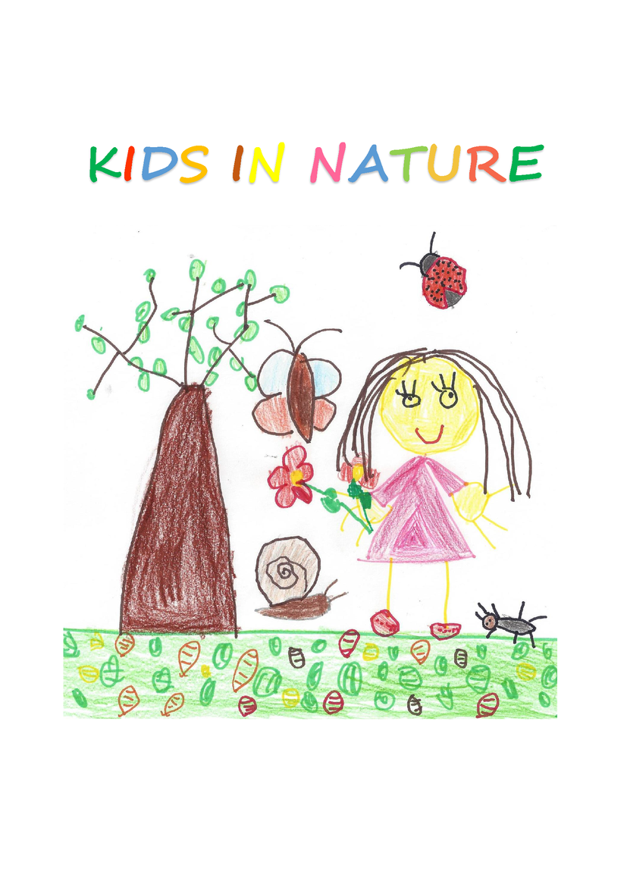
Bendradarbiavimas inovacijų ir keitimosi gerąja patirtimi tikslais.
Mokyklų mainų partnerystės projektas
"Vaikai Gamtoje"
Projekto numeris: 2020-1-LT01-KA229-077835
Projekto trukmė: 2020-2023
MŪSŲ TEMOS:
  "Kelias į gamtą"
  "Sodininkystė bitėms draugiškuose soduose"
  "Iš daržo - ant stalo"
  "Medžiai, augalai ir valgomi laukiniai augalai"
  "Gyvūnai gamtos cikluose"
  "Ilgalaikis gamtos mokymas vaikų darželiuose"

Slide 2

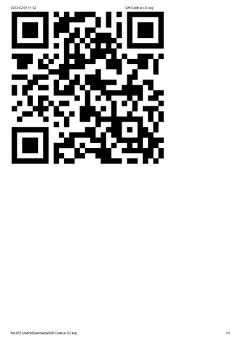
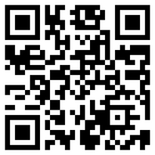
PROJEKTO TIKSLAI
PROJEKTO UŽDAVINIAI
Skatinti mokytojus/-jas įgyti žinių ir įgūdžių vykdyti lavinančius užsiėmimus gamtoje.
Organizuoti personalo mokymus, kuriuose dalyviai bus aprūpinti kompetencijomis efektyviam projekto veiklų vykdymui.
Skatinti mokytojų norą siekti profesinio tobulėjimo taikant alternatyvius mokymo metodus, susijusius su gamta.
Supažindinti vaikus su skirtingais gamtos elementais bei jų sąveika, bičių ir kitų gyvų organizmų svarba gamtos ciklams bei leisti patiems stebėti gamtos ciklus iš arti.
Didinti vaikų ekologinį sąmoningumą.
Lavinti vaikų įgūdžius laisvai žaidžiant, mokantis atrandant ir tyrinėjant gamtą.
Bendradarbiaujant su partneriais, sudaryti metodinį rinkinį ir priemones, remiantis sėkmingais naudotais metodais, susijusiais su gamtos pažinimu, tyrinėjimais bei vaikų lavinimu gamtoje.
Gerinti vaikų fizinę bei emocinę sveikatą.
Kids in Nature
Kids in Nature
www.kidsinnature.online
Facebook grupė

Slide 3










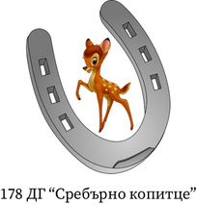

PROJEKTO PARTNERIAI
Darželis “Šentvid”
Liublijana, Slovėnija
www.vrtecsentvid.si
Darželis "Menekse Ahmet Yalcinkaya"
Kiršehiris, Turkija
www.menekseahmetyalcnkayaanaokulu.meb.k12.tr
Lopšelis-darželis “Volungėlė”
Alytus, Lietuva
https://www.volungele-alytus.lt/
Daugpilio valstybinė gimnazija (pradinio ugdymo padalinys)
Daugpilis, Latvija
www.daugavpils13pii.lv
178 darželis “Srebarno kopitce”
Sofija, Bulgarija
Darželis su išplėstine programa Nr. 1
Buzau, Rumunija
Kids in Nature
Kids in Nature
www.kidsinnature.online
Facebook grupė

Slide 4









PROJEKTO REZULTATAI
Projekto tinklalapis
eTwinning projektai
Metodinės priemonės
https://www.kidsinnature.online/
9 Nacionaliniai kokybės ženklai, 4 Europos kokybės ženklai
Projekto Facebook grupė
https://www.facebook.com/groups/kidsinnatureproject
Straipsnių internete
Apie projektą ir projekto veiklas.
Renginių bendruomenei
Pranešimų ir seminarų
Kontaktiniai ir nuotoliniu būdu vykę renginiai, skirti mokytojams, tėvams ir kitoms suinteresuotoms šalims.
Projekte dalyvaujantys mokytojai ir švietimo vadovai
Trumpalaikiai darbuotojų mokymai partnerių įstaigose
Straipsniai spaudoje
Projekte dalyvaujantys vaikai
Apie projektą ir projekto veiklas.
TV transliacijos
Kids in Nature
Kids in Nature
www.kidsinnature.online
Facebook grupė

Slide 5

UGDYTINIŲ ŽINIŲ VERTINIMAS
  Vidutiniškai 80 % (10 teisingai atsakytų klausimų iš 13) testo klausimų sulaukė žinių pagerėjimo po 1-ųjų projekto metų veiklų bei 93% (12 klausimų iš 13) po 2-ųjų projekto metų.
  Apibendrinus, mokinių žinių vertinimo testų rezultatai rodo, kad darželyje vykdytos ugdomosios veiklos buvo veiksmingos gerinant vaikų žinias ir supratimą įvairiomis su gamta susijusiomis temomis.
  Galima daryti išvadą, kad vaikai geriau išlaiko ir įtvirtina žinias, kai patys atlieka užduotis arba mokosi kokiu nors kitu interaktyviu būdu, o ne tik klausydami ir stebėdami.
Kids in Nature
Kids in Nature
www.kidsinnature.online
Facebook grupė

Slide 6



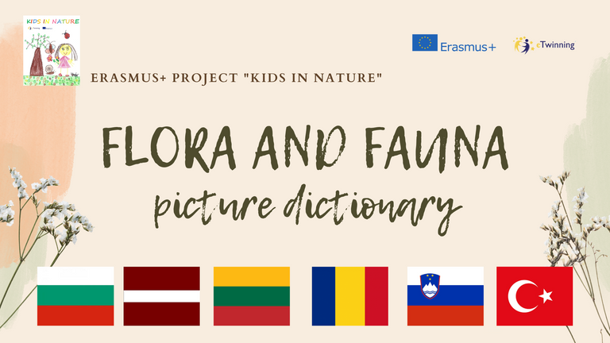
RECEPTŲ KNYGA
PAVEIKSLĖLIŲ ŽODYNAS
Kids in Nature
Kids in Nature
www.kidsinnature.online
Facebook grupė

Slide 7


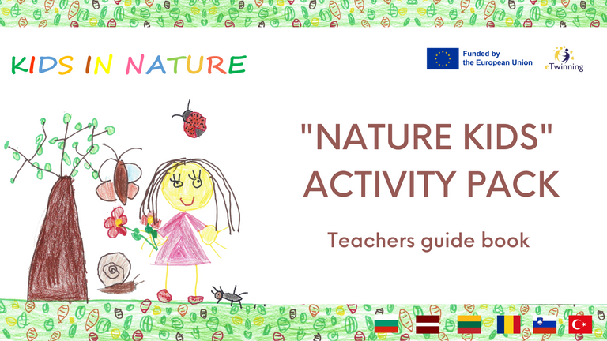

METODINĖ KNYGA “GAMTOS VAIKAI”
METODINĖ KNYGA “ŽIEMOS GARSAI IR VAIZDAI”
Kids in Nature
Kids in Nature
www.kidsinnature.online
Facebook grupė

Slide 8
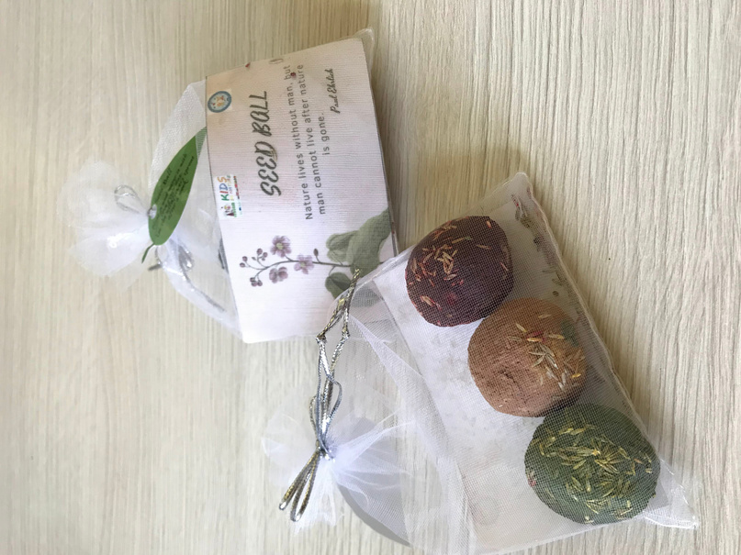
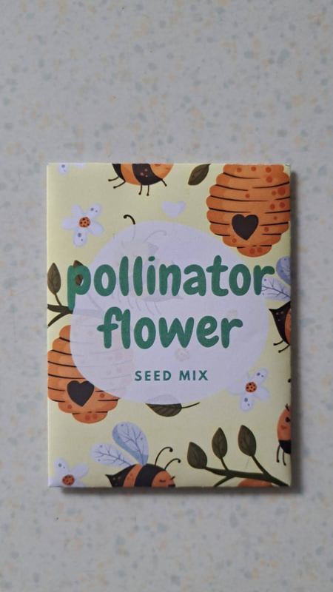
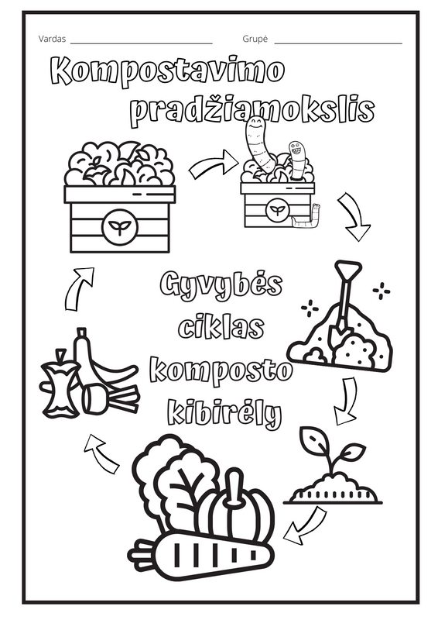
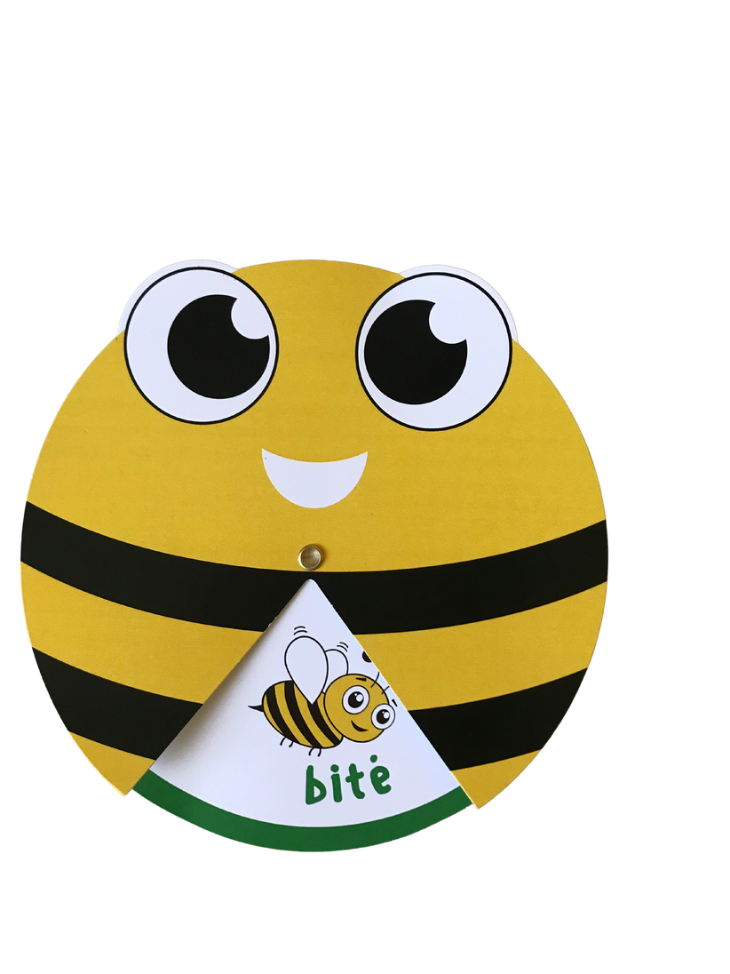
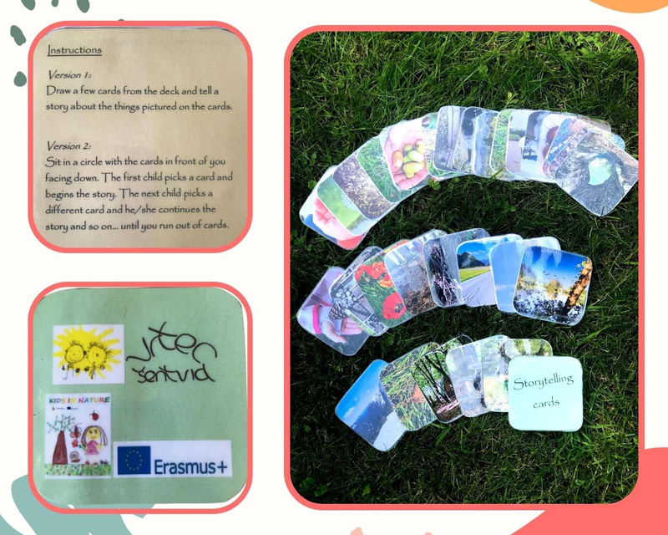
AUGALŲ SĖKLŲ PAKUOTĖS
KOMPOSTAVIMO UŽDUOČIŲ RINKINYS
ISTORIJŲ KORTELĖS
BITĖS VYSTYMOSI CIKLŲ PRIEMONĖ

Slide 9
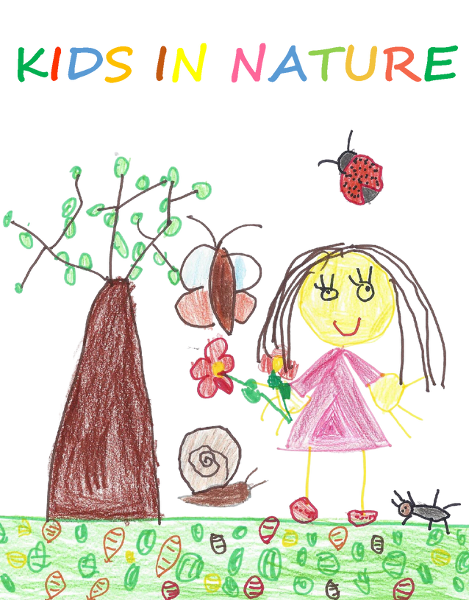


Projektas finansuojamas Europos Sąjungos lėšomis. Leidinyje išreiškiamas požiūris ar nuomonė yra tik autoriaus (-ių) ir nebūtinai atspindi Europos Sąjungos ar Europos švietimo ir kultūros vykdomosios įstaigos (EACEA) požiūrį ar nuomonę. Nei Europos Sąjunga, nei EACEA negali būti laikoma už juos atsakinga.
Apie programą "Erasmus+" daugiau sužinosite paspaudę šią nuorodą: https://erasmus-plus.ec.europa.eu/resources-and-tools/documents-and- guidelines?

